Slide 1
第3章 集合的基本概念和运算
3.1 集合的基本概念
3.2 集合的基本运算
3.3 集合中元素的计数

Slide 2
3.1 集合的基本概念
集合和元素
集合的标记和表示
集合嵌套
集合间的关系
空集、幂集和全集
n元集和m元子集

Slide 3
3.1 集合的基本概念::集合的概念和元素
集合没有精确的数学定义。一般认为，一个集合是指一些可确定的、可分辨的事物构成的整体。
对于给定的集合及事物，应该可以断定这个特定的事物是否属于(∈/ ∉)这个集合。如果属于，就称它为这个集合的元素。
集合可以由各种类型的事物构成，如：
26个英文小写字母的集合；
汉语标点符号的集合；
坐标平面上所有点的集合；
全体中国人的集合；
……

Slide 4
3.1 集合的基本概念::集合的标记和表示
1. 集合的标记
通常用大写字母标记集合。例如，N代表自然数集合(包括0)；Z代表整数集合；Q代表有理数集合；R代表实数集合；C代表复数集合。
2. 集合表示法
枚举法----通过列出全体元素来表示集合。
例如，自然数集合 N={0,1,2,3,…}
谓词表示法----通过谓词概括集合元素的性质。
例如， S={ x | x是实数，x²−1=0}

Slide 5
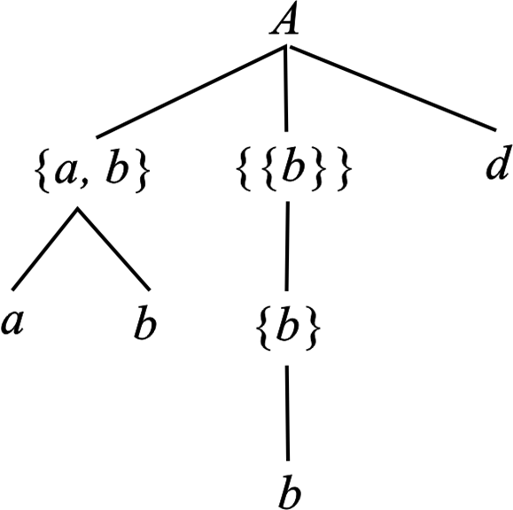
3.1 集合的基本概念::集合嵌套
1. 集合的元素具有的性质
无序性：元素列出的顺序无关
相异性：集合的每个元素只计
数一次
确定性：对任何元素和集合都
能确定这个元素是否
为该集合的元素
任意性：集合的元素也可以是
集合
2．集合的嵌套关系可以用树型层次结构和枚举方式表示
d ∈A , a ∉A
A = { {a, b}, { {b} }, d }

Slide 6
3.1 集合的基本概念 ::集合间的关系
定义3.1 子集 ：A、B为集合，如果B中每个元素都是A中的元素，则称B为A的子集合，简称子集。这时也称B被A包含，或A包含B，记作B⊆ A。如果B不被A包含，则记作B ⊈A 。包含的符号化表示为：
B⊆ A⇔ ∀x ( x∈B → x∈A )
定义3.2 集合相等 ：A、B为集合，如果B⊆ A且A⊆ B则称A与B相等。记作A = B 。相等的符号化表示为：
A = B ⇔ A ⊆ B ∧ B ⊆ A

Slide 7
3.1 集合的基本概念 ::集合间的关系
定义3.3 真子集 ：A、B为集合，如果B⊆ A且B ≠ A，则称B是A的真子集，记作A ⊂ B 。真子集的符号化表示为：
B ⊂ A⇔ B⊆A ∧ B≠ A
当B不是A的真子集时，有两种可能：
(1) B ⊈ A
(2) B = A

Slide 8
3.1 集合的基本概念 ::空集
1．定义3.4 空集 ∅ ：不含有任何元素的集合
实例： { x | x∈R ∧ x²+1=0 }
定理3.1 空集是任何集合的子集。
证：对于任意集合A，
∅⊆A ⇔ ∀x (x∈∅→x∈A) ⇔T (恒真命题)
推论 ∅是惟一的.
证：假设存在空集∅₁和∅₂，由于空集是任何集合的子集，所有有∅₁⊆∅₂和∅₂⊆∅ ₁ 。根据定义，二者相等。
例3.1 确定下列命题是否为真。
(1) ∅⊆ ∅；(2) ∅ ∈ ∅ ；(3) ∅⊆ {∅} ；(4) ∅ ∈ {∅}

Slide 9
3.1 集合的基本概念 ::幂集和全集
含有n个元素的集合简称n元集；它的含有m个（m ≤ n）元素的子集称作它的m元子集。
例3.2 A = {a, b, c}, 求A的全部子集。
0元子集：1个； 1元子集：3个；
2元子集：3个； 3元子集：1个。
定义3.5 幂集：集合A的全体子集构成的集合：
P(A)={ x | x ⊆ A }. 如果A有n个元素，那么P(A)有2^{n}个元素。
实例：P(∅)={∅}, P({∅})={∅,{∅}}
定义6.6 全集 E / U ：包含了所有要考虑的事物（集合和元素）的集合。
全集具有相对性：与问题有关，不存在绝对的全集

Slide 10
3.2 集合的基本运算
文氏图
并集、交集、相对补集
并集和交集的推广
绝对补集
对称差
集合运算主要算律

Slide 11
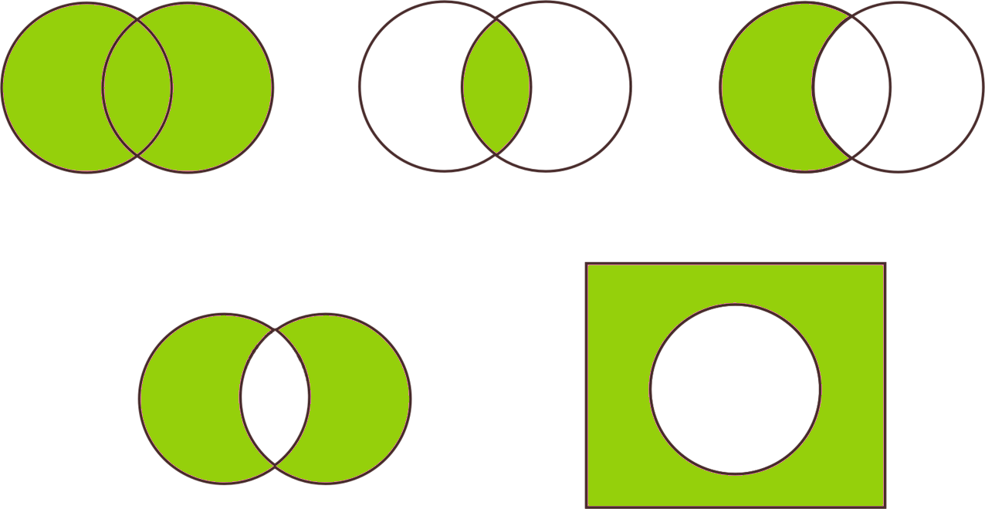
3.2 集合的基本运算::文氏图
A
B
A
B
A
B
A∪B
A∩B
A–B
B
A
A
B
A⊕B
~A

Slide 12
3.2 集合的基本运算::并集、交集、相对补集
定义3.7 并 A∪B = {x | x∈A ∨ x∈B}
交 A∩B = {x | x∈A ∧ x∈B}
相对补 A−B = {x | x∈A ∧ x∉B}
假设Z表示整数集合，A表示奇数集，B表示偶数集，C表示能被3整除的整数的集合。那么，
Z – A = B
A∪ B = Z
A∩B = ∅
A – B = B – A = ∅
B ∩C = { k | k是整数且能被6整除 }

Slide 13
3.2 集合的基本运算::并集和交集的推广
并和交运算可以推广到有穷个集合上，即
A₁ ∪ A₂ ∪ … ∪ A_{n} = { x | x∈A₁∨ x∈A₂ ∨ …∨ x∈A_{n}}
A₁ ∩ A₂ ∩ … ∩ A_{n} = { x | x∈A₁ ∧ x∈A₂ ∧ … ∧ x∈A_{n}}
简记为
当n无限增大时，记为

Slide 14
3.2 集合的基本运算::绝对补集
定义3.8 设E为全集， A ⊆ E ，则称A对E的相对补集为A的绝对补集，记作∼A ，即
∼A = E−A
设E为整数集，那么偶数集的绝对补集是奇数集；奇数集的绝对补集是偶数集。

Slide 15
3.2 集合的基本运算::对称差
定义3.9 对称差 A⊕B = (A−B)∪(B−A)
设A为非负整数集，B为非正整数集，那么A与B的对称差为{0}；
设A为正整数，B为负整数，那么A与B的对称差为∅ ；

Slide 16
3.2 集合的基本运算::集合运算主要算律
1．只涉及一个运算的算律：
交换律、结合律、幂等律
 | ∪ | ∩ | ⊕
交换 | A∪B=B∪A | A∩B=B∩A | A⊕B=B⊕A
结合 | (A∪B)∪C =A∪(B∪C) | (A∩B)∩C= A∩(B∩C) | (A⊕B)⊕C =A⊕(B⊕C)
幂等 | A∪A=A | A∩A=A

Slide 17
3.2 集合的基本运算::集合运算主要算律
2．涉及两个不同运算的算律：
分配律、吸收律
 | ∪与∩ | ∩与⊕
分配 | A∪(B∩C)= (A∪B)∩(A∪C) A∩(B∪C)= (A∩B)∪(A∩C) | A∩(B⊕C) =(A∩B)⊕(A∩C)
吸收 | A∪(A∩B)=A A∩(A∪B)=A

Slide 18
3.2 集合的基本运算::集合运算主要算律
3．涉及补运算的算律：
DM律，双重否定律
 | − | ∼
D.M律 | A−(B∪C)=(A−B)∩(A−C) A−(B∩C)=(A−B)∪(A−C) | ∼(B∪C)=∼B∩∼C ∼(B∩C)=∼B∪∼C
双重否定 |  | ∼∼A=A

Slide 19
3.2 集合的基本运算::集合运算主要算律
4．涉及全集和空集的算律：
补元律、零律、同一律、否定律
 | ∅ | E
补元律 | A∩∼A=∅ | A∪∼A=E
零律 | A∩∅=∅ | A∪E=E
同一律 | A∪∅=A | A∩E=A
否定 | ∼∅=E | ∼E=∅

Slide 20
3.2 集合的基本运算::命题演算证明法
证明方法：命题演算法、等式置换法
命题演算证明法的书写规范 (以下的X和Y代表集合公式)
(1) 证X⊆Y
任取x， x∈X ⇒ … ⇒ x∈Y
(2) 证X=Y
方法一 分别证明 X⊆Y 和 Y⊆X
方法二
任取x，x∈X ⇔ … ⇔ x∈Y
注意：在使用方法二的格式时，必须保证每步推理都是充
分必要的

Slide 21
3.2 集合的基本运算::集合关系证明举例
方法一：命题演算法
例3.4 证明A∪(A∩B) = A （吸收律）
证 任取x,
x∈A∪(A∩B) ⇔ x∈A∨x∈A∩B
⇔ x∈A∨(x∈A∧x∈B) ⇔ x∈A
因此得 A∪(A∩B) = A.
例3.5 证明 A−B = A∩∼B
证 任取x,
x∈ A−B ⇔ x∈A∧x∉B
⇔ x∈A∧x∈∼B ⇔ x∈A∩∼B
因此得 A−B = A∩∼B

Slide 22
3.2 集合的基本运算::集合关系证明举例
方法二：等式置换法
例3.65 假设交换律、分配律、同一律、零律已经成立，证明吸收律.
证 A∪(A∩B)
= (A∩E)∪(A∩B) （同一律）
= A∩(E∪B) （分配律）
= A∩(B∪E) （交换律）
= A∩E （零律）
= A （同一律）

Slide 23
3.2 集合的基本运算::集合关系证明举例
例3.7 证明A⊆B ⇔ A∪B=B ⇔ A∩B=A ⇔ A−B=∅
① ② ③ ④
证明思路：
确定问题中含有的命题：本题含有命题 ①, ②, ③, ④
确定命题间的关系（哪些命题是已知条件、哪些命题是要证明的结论）：本题中每个命题都可以作为已知条件，每个命题都是要证明的结论
确定证明顺序：①⇒②，②⇒③，③⇒④，④⇒①
按照顺序依次完成每个证明（证明集合相等或者包含）

Slide 24
3.2 集合的基本运算::集合关系证明举例
证明A⊆B ⇔ A∪B=B ⇔ A∩B=A ⇔ A−B=∅
① ② ③ ④
证 ①⇒②
②的右边包含于左边：显然B⊆A∪B，
下面证明② 的左边包含于右边A∪B⊆B. 任取x，
x∈A∪B ⇔ x∈A∨x∈B ⇒ x∈B∨x∈B ⇔ x∈B
因此有A∪B⊆B. 综合上述②得证.
②⇒③
A=A∩(A∪B)，由②知A∪B=B，将A∪B用B代入得
A=A∩B

Slide 25
3.2 集合的基本运算::集合关系证明举例
③⇒④
假设A−B≠∅, 即∃x∈A−B，那么知道x∈A且x∉B. 而
x∉B ⇒ x∉A∩B
从而与A∩B=A矛盾.
④⇒①
假设A⊆B不成立，那么
∃x(x∈A∧x∉B) ⇒ x∈A−B ⇒ A−B≠∅
与条件④矛盾.

Slide 26
3.3 集合中元素的计数
基数、有穷集和无穷集
简单的集合元素计数
包含排斥原理引例
包含排斥原理
包含排斥原理推论
欧拉函数

Slide 27
3.3 集合中元素的计数::基数、有穷集和无穷集
集合A中如果有n个元素，可以说A的基数是n，记作
card A = |A| = n.
显然，空集的基数是0.
定义3.10 设A是集合，如果存在自然数n，使得 |A| = n，则称A为有穷集，否则称A为无穷集。
例如，空集是有穷集，N，Z，Q，R，C等都是无穷集。前三者的计数相同；后二者的计数相同。

Slide 28
3.3 集合中元素的计数::简单的集合元素计数
例3.9 有100名程序员，其中63人熟悉C语言，39人熟悉Java语言，而两门语言都熟悉的有20人。问有多少人这两门语言都不熟悉？
解：分别用A、B表示熟悉C和Java语言的人的集合，则|A|=63, |B|=39, |A∩B|=20. 于是有
|A-B| = |A| - |A∩B| = 63-20 =43,
|B-A| = |B| - |A∩B| = 39-20 =19,
从而得到
|A∪B| = |A-B| + |B-A| + |A∩B| = 43 + 19 + 20 = 80
|~(A∪B)| = 100 – 80 = 20.
100
43
20
19

Slide 29
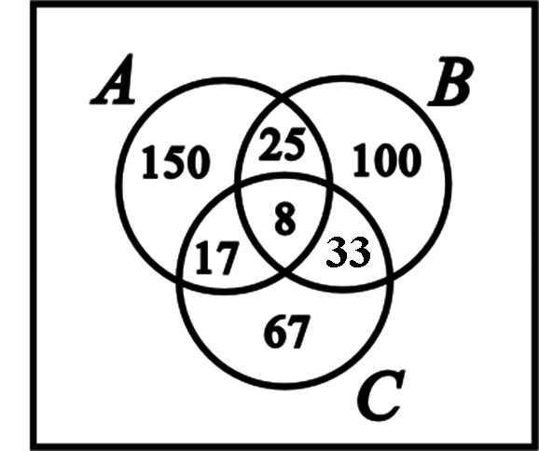
3.3 集合中元素的计数::包含排斥原理引例
例3.10 求1到1000之间（包含1和1000在内）既不能被5和6整
除，也不能被8整除的数有多少个？
解 方法一：文氏图
定义以下集合：
S={ x | x∈Z ∧ 1≤x≤1000}
A={ x | x∈S ∧ x可被5整除}
B={ x | x∈S ∧ x可被6整除}
C={ x | x∈S ∧ x可被8整除}
画出文氏图，然后填入相应的数字，解得
N=1000－(150+100+67+33+17+25+8)
=600

Slide 30
3.3 集合中元素的计数::包含排斥原理引例
方法二
|S| = 1000
|A|=⎣1000/5⎦=200, |B|=⎣1000/6⎦=166, |C|=⎣1000/8⎦=125
|A∩B| = ⎣1000/lcm(5,6)⎦ = ⎣1000/33⎦ = 33
|A∩C| = ⎣1000/lcm(5,8)⎦ = ⎣1000/40⎦ = 25
|B∩C| = ⎣1000/lcm(6,8)⎦ = ⎣1000/24⎦ = 41
|A∩B∩C| = ⎣1000/lcm(5,6,8)⎦ = ⎣1000/120⎦ = 8
= 1000−(200+166+125)+(33+25+41)−8 = 600

Slide 31
3.3 集合中元素的计数::包含排斥原理
包含排斥原理：设S是有穷集，P₁和P₂分别表示两条性质，任意S中的元素x处于并只处于4种情况之一： x只具有性质P₁ ， x只具有性质P₂ ， x同时具有性质P₁和P₂ ， x既不具有性质P₁也不具有性质P₂ 。
定理3.2 设集合S上定义了n条性质，其中具有第 i 条性质的
元素构成子集A_{i}, 那么集合中不具有任何性质的元素数为

Slide 32
3.3 集合中元素的计数::包含排斥原理推论
推论 S中至少具有一条性质的元素数为
例3.10 求某班有30个学生，其中15人会打篮球，14人会打排球，8个人会打网球，7人会打篮球和排球，5人会打篮球和网球，3个人，2个人什么球都会打，会打网球的肯定会打另外至少一种球。问：这三种球都不会打的人数。
解：假设会打篮球、排球、网球的学生集合分别为A, B和C.
|S|=30, |A|=15, |B|=14, |C|=8, |A∩B|=7, |A∩C|=5, |A∩B∩C|=2,
|B∩C| = |C| - (|A∩C| - |A∩B∩C|) = 8 – (5 – 2) = 5.
|A∪B∪C| = 15 + 14 + 8 – (7 + 5 + 5) + 2 = 22. 啥球不会打的8人.

Slide 33
3.3 集合中元素的计数::欧拉函数
例3.13 [0, n-1]中与正整数n互素的整数的个数定义为欧拉函数，例如，φ(12)= 4，表示1, 5, 7, 11这4个数。规定φ(1)= 1. 证明：欧拉函数可以用下式计算：
φ(n)=n(1-1/p₁)(1-1/p₂)……(1-1/p_{s})
其中n=p₁^{r1} · p₂^{r2} ·……·p_{s}^{rs}，p₁, p₂, ……, p_{s}为素数。
例如，φ(12)=12(1-1/2)(1-1/3)。
证明：令 A_{i} = {x | 0 ≤ x ≤n-1 且 p_{i}整除x}, i = 1, 2, …, s. 则

Slide 34
3.3 集合中元素的计数::欧拉函数
包含排斥原理公式的各项如下：

